Slide 1
BİLGİSAYAR AĞLARI & GEÇMİŞİ BUGÜNÜ VE YARINI
OĞUZ ALTUN
ERMAN ELKOCA
HÜSEYİN KAPAMA
DURSUN TOPRAK

Slide 2
KONU BAŞLIKLARI
Bilgisayar ağı nedir?
Bağlantı araçları
Topolojiler
Ağ türleri
Bağlantı ve iletişim elemanları
Bilgisayar ağları nasıl doğdu
Bilgisayar ağlarında bu gün
Kablosuz ağlar
Şimdiki zaman ve gelecek

Slide 3
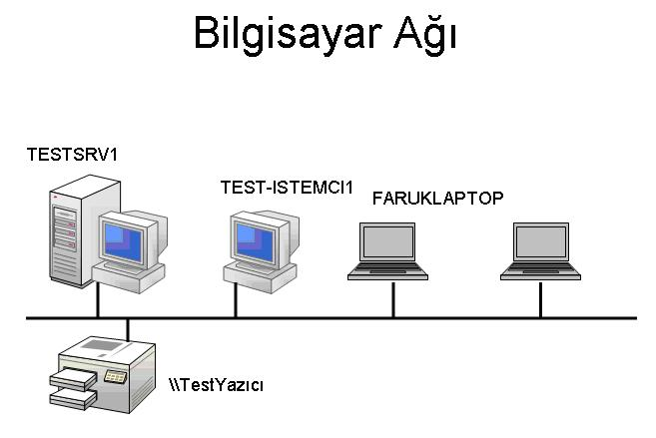
Bilgisayar ağı nedir ?
Bilgisayar ağı (network), bilgisayarların bilgi ve kaynaklarını paylaşabilmeleri için oluşturulan yapıdır.
En büyük faydası yazılım ve donanım kaynaklarını ağ kullanıcıları tarafından ortak kullanılmasına izin vermesidir

Slide 4
Bağlantı Araçları
Ağlar üzerinde bilgisayarları birbirine bağlamak için iletim yapılacak verinin miktarına ve biçimine göre değişik bağlantı araçları kullanılabilir. Veri iletim ortamı, sinyallerin bir bilgisayardan çıkıp diğerine giderken takip etmek zorunda olduğu yoldur. Veri iletim araçları bu yol düşünülerek ikiye ayrılmıştır. a. Klavuzlu iletim aracı ; çeşitli kablo şekilleridir. Veri sinyalleri bir noktadan diğerine giderken takip edeceği yol belli olduğu için bunlar klavuzlu olarak isimlendirilir. b. Klavuzsuz iletim aracı ; da sinyaller belli bir yol izler. Fakat bunun bir kabloda olduğu gibi nereden olacağı tam belli değildir. Su ve hava bu araçlara örnek verilebilir.

Slide 5
TOPOLOJI (BAĞLANTI) TÜRLERİ
Yerel ağlarda ağ kablolarının bağlantı düzeni topoloji olarak isimlendirilir. Başlıca üç çeşit topoloji vardır. Doğrusal (Bus), Halka (Ring) ve Yıldız (Star) topolojileri. 1.) Doğrusal (bus) topoloji Bu ağ düzenlemesinde bütün bilgisayarlar doğrusal olarak uzanan bir kabloya bağlanırlar. Kablonun iki ucunda ise sonlandırıcı dirençler yer alır. Günümüzde en çok kullanılan topoloji bus topolojisidir.

Slide 6
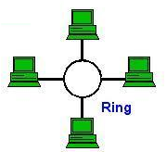
TOPOLOJI (BAĞLANTI) TÜRLERİ
2.) Halka (ring) topolojisi Bu topolojide ağ üzerindeki bilgisayarlar halka şeklinde yer alan bir kablo sayesinde haberleşirler. Bu halka şeklindeki kablo üzerinde veriler tek yönde hareket eder ve halka üzerinde daire çizerler.

Slide 7
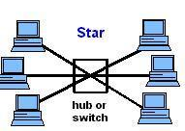
TOPOLOJI (BAĞLANTI) TÜRLERİ
3.) Yıldız (star) topolojisi Yıldız topolojisinde bütün bilgisayarlar merkezi bir sunucuya direk olarak bağlanırlar. Fakat çoğu zaman direk bağlantı için gereken kablo sayısını azaltmak için yıldız topolojisi biraz değiştirilerek arada Hub ismi verilen cihazlar kullanılır.

Slide 8
AĞ (NETWORK) TÜRLERİ
LAN (Local Area Network): Yerel ağ sistemidir. Bir kurum veya kuruluşta, bir oda içerisinde; bir veya birkaç bina arasında Ethernet kartları, kablo ve sonlayıcı veya Hub ile oluşturulan ağ sistemidir. Peer-To-Peer Network : Bu tamamen yerel ağ sistemi içerisinde yer alan bir ağ yapısı biçimidir. Bilgisayarların bir grup içerisinde birbirini görmesi ve kaynakları paylaşması esasına dayanır. Windows98/Me, Nowell, Lansmart gibi işletim sistemi yada doğrudan ağ yönetimi yazılımlarınca iletişimi düzenlenir. MAN (Metropolitan /Middle Area Network) : Orta ölçekli ağ sistemidir. Bir kampus içerisinde veya şehir içerisinde yönlendirme, güçlendirme ve doğrulama işlemleri için yardımcı ağ aygıtlarına gereksinim duyar; bünyesinde birden çok LAN sistemi barındıran ve birbirine bağlayan ağ sistemidir. Bunlara en güzel örnek, İntranet sistemidir. WAN (Wide Area Network) : Geniş kapsamlı ağ sistemidir. Birden fazla MAN sistemini birbirine bağlayan veya doğrudan dışarıdan modemler yardımıyla bağlanılarak, ağa bağlanılabilen sistemlerdir. Bu sisteme en güzel örneği İnternet teşkil eder.

Slide 9
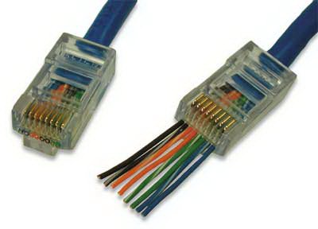
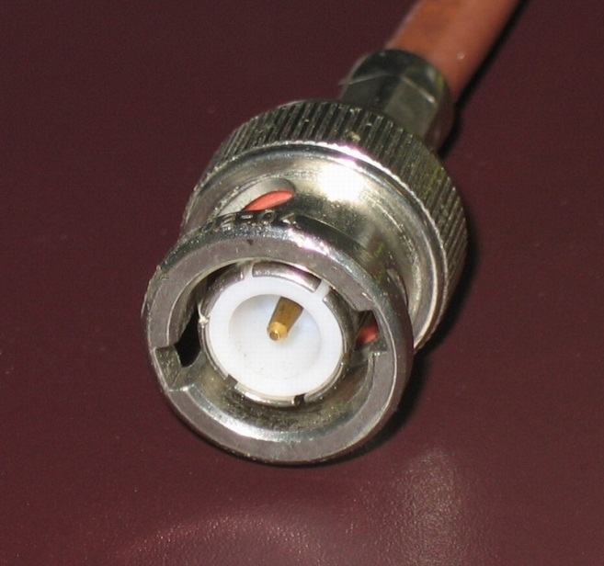
Bağlantı ve İletişim Elemanları
Ethernet : (Network Interface Card - NIC) : Yerel ağların oluşturulmasında veri alışverişini yöneten ve gerçekleştiren elemanlardır. Teknolojileri 100 Megabit veri transferi yapabilecek kapasiteye kadar çıkmıştır. PCI veya ISA yuvalara takılan bu kartların kablo bağlantıları BNC ya da RJ45 konnektörleri ile yapılabilmektedir.

Slide 10
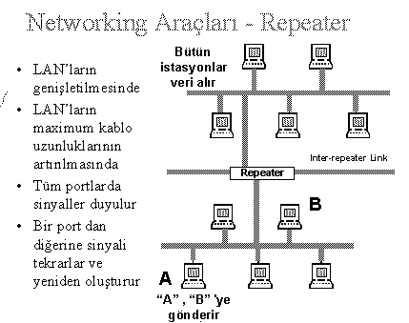
Bağlantı ve İletişim Elemanları
Gateway : Haberleşme kontrolünü üstlenen ağ geçididir. Ağa giren ve çıkan tüm veriler bu aygıttan geçerler.
Repeaters (yenileyici) : Bir repeater kablodaki sinyali yükseltir ve erişim mesafesini uzatır. Data transferi için ek bir yazılıma ihtiyaç duymaz. Hiç beklemeye gerek kalmadan, giriş sinyalini yükseltilmiş olarak çıkışa verir. Ayrıca bazı repeaterler gürültüler için filtrasyon görevi de yaparlar.

Slide 11
Bağlantı ve İletişim Elemanları
Bridges : Bridge’ler repeaterlere göre daha akıllı cihazlardır. Aynı ya da farklı topolojiler kullanan iki network’ü, data-link seviyesinde birbirine bağlar. Basit olarak, bir server’a iki ayrı sınıftan network kartı takmak suretiyle bir bridge yapılabilir.

Slide 12
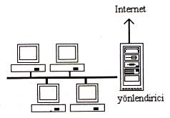
Bağlantı ve İletişim Elemanları
Routers ( yönetici) : Routerlar Repeaterlerden bir üst seviyede işlem yapar. Bir routerin Bridge’den farkı, paket içindeki LAN adreslerini ve Workstation adreslerinin her ikisini de okur ve kullanır. Bridge’ler sadece kendilerine bağlı Workstationların adresleri hakkında bilgi sahibi iken Routerler hem Workstation hem de diğer LAN adresleri hakkında bilgi sahibdirler

Slide 13
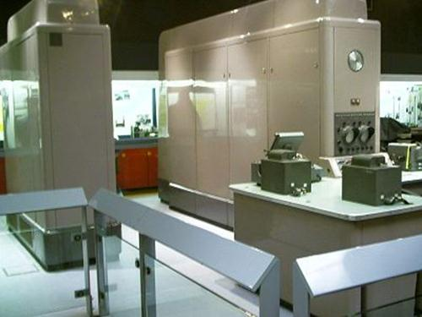
Bilgisayar ağları nasıl doğdu
Bilgisayarların gerçek manada kullanılmaya başladığı 60'lı yıllarda, bilgisayar dendiğinde akla gelebilecek tek şey büyük mainframe'lerdi. İsmindeki haşmete rağmen, bu mainframe'ler bugün hepimizin masasında duran kişisel bilgisayarlara göre çok daha yavaş çalışan makinalardı. Sakın aklınıza bugünküne benzer bir bilgisayar getirmeyin, bu cihazlar klavyesi ve monitörü olmayan, dev dosya dolapları gibi aletlerdi.

Slide 14
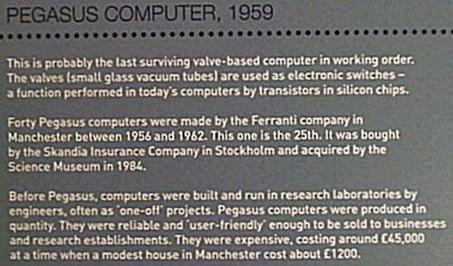
İlk bilgisayar çıktısı
Yanda Londra Bilim Müzesinde sergilenen bir mainframe'in açıklama kartı var.

Slide 15
Yanda Londra Bilim Müzesinde sergilenen bir mainframe'in açıklama kartı var.
İş dünyasında kullanılan ilk bilgisayarlardan birisidir. Sınırlı sayıda üretilen bu makinalardan birisi büyük bir sigorta şirketince kullanıldı ve bu cihaz da 1984 yılında müzeye devredildi.
Günümüz bilgisayarlarından biraz!! farklı.
1950 yılında maden yorgunluğundan bir çok uçağın düşmesi sonucu, bu bilgisayarlardan 40 tanesi çok fazla matematiksel işlem gerektiren stres hesaplamarında kullanıldı, aralarından Sidney Opera binasının da bulunduğu bir çok bina ve köprünün yapımında bu bilgisayarlardan faydalanıldı.
1955 yılında, bilgisayarların üreticisi Ferranti şirketi, bilgisayarlardan birini herkesin hizmetine sundu.Böylece elle yapılması yıllar sürebilecek hesaplamalar gerektiren , bilgisayarda yapıldıktan sonra sonucu kişiye teslim ediliyordu.

Slide 16
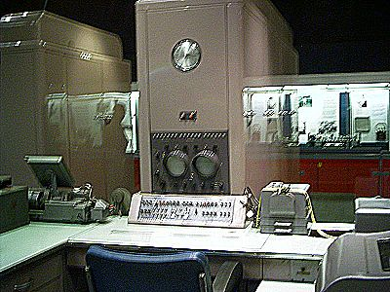
İlk başlarda klavye ve monitörü olmayan bu cihazlar bir veya daha fazla operatör tarafından programlanıyor ve çalışmaları sağlanıyordu. Bir süre sonra ekran ve klavyeler kullanılmaya başlandı. Bir mainframe'e birden fazla klavye ve monitör bağlanılabiliyor aynı anda birden fazla kişi bu makina üzerinde program yazabiliyordu

Slide 17
Ancak bu sistemlere "ağ" diyemeyiz, çünkü bu klavye ve monitörler sadece veri giriş-çıkış aygıtıydılar. Zaman içinde mainframe'ler geliştiler, hard diskler kullanılmaya başlandı.. Ancak ulaşılan veri hala aynı bilgisayar üzerindeydi.
Mainframe'ler arasında veri paylaşımı fikri çok geçmeden ortaya çıktı. Mainframe anlamı ana bilgisayar demektir.

Slide 18
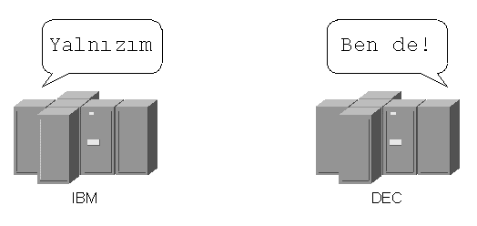
Gerçek networkler varolmadan çok önce, bilim adamları farklı iki sistemin verilerini nasıl paylaşabileceklerini tasarlamaya başlamışlardı. Bir çok insan pratik manada ilk bilgisayar ağının ARPANET olduğunda birleşir. ARPANET Advanced Research Agency(ARPA) isimli kurum tarafından kuruldu. ARPA 1958 yılında kurulan ve Amerikan devleti için yüksek teknoloji projeleri üreten bir kurumdur . 1972 yılında ismi DARPA(Defence Advanced Research Agency) olarak değişti, 1993'te tekrar ARPA, 1996'da ise tekrar DARPA oldu. DARPA bilgisayar ağları ile ilgili dağınık haldeki yüzlerce projeyi bir araya toplayan ve bir form kazanmasını sağlayan kuruluştur. Bu kurum sayesinde ilk bilgisayar ağı projesi ve sonradan internet'in temelini oluşturacak TCP/IP ve benzeri teknolojiler geliştirildi.

Slide 19
1960'li yılların sonlarında Hawaii Üniversitesi ALOHA adını verdiği bir geniş ağ kurdu. Üniversitenin amacı kampüsün değişik noktalarına yayılmış olan bilgisayarları birbirine bağlamaktır. Bu network modelinin günümüze kadar gelen en önemli özelliği CSMA/CD olarak adlandırılan tekniktir. CSMA/CD nin açılmış hali Carrier Sense Multiple Access/Collision Detect'in Taşıyıcı Sinyalin Algılanması, çoklu erişimce çarpışmanın tespiti). Taşıyıcı sinyalin algılanması -carrier sence- ağ kartının kablodan bilgi transfer etmeden önce belirli bir süre hattı dinlediği anlamına da gelir.
temelidir.1972 yılında XEROX firması deneysel amaçlı ilk ethernet kartını üretti ve 1975 yılında ilk ethernet ürününü piyasaya sürdü. Bu ürünün orijinal versiyonu 2.95 Mbps hızında 1km kablo ile 100 den fazla bilgisayarı birbirine bağlamak üzere tasarlanmıştı. XEROX ethernet kartı çok başarılı oldu. Intel, Xerox ve Digital 10 Mbps ethernet konusunda yeni bir standart getirdiler.

Slide 20
1980'li yılların basında Uluslararası Standartlar Organizasyonu bilgisayar sistemlerinin birbirleri ile olan iletişiminde ortak bir yapıya ulaşmak yönünde çabaları sonuca bağlamak için bir çalışma başlatmıştır. Bu çalışmalar sonucunda 1984 yılında Acık Sistem Bağlantıları referans modeli ortaya çıkarılmıştır. Bu model sayesinde değişik bilgisayar firmalarının ürettikleri bilgisayarlar arasındaki iletişimi bir standarda oturtmak ve farklı standartlar arası uyumsuzluk sebebi ile ortaya çıkan iletişim sorununu ortadan kaldırmak hedeflenmiştir.

Slide 21
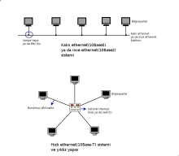
Bilgisayar ağlarında bu gün
Yaygınlığı her geçen gün artan Internet ve ağ teknolojileri, hayatımızda 18. yy'daki sanayi devriminin getirdiğine benzer çapta etkilere sahip. Gittikçe artan hızlarla birbirlerine bağlanan bilgisayarlar, dünyanın herhangi bir köşesinden tam bir bilgi okyanusuna açılmamızı sağlıyor. Bu yazımızda, bütün bunları yapabilmenizi sağlayan ağ teknolojilerinin geçmişine kısaca değineceğiz.

Slide 22
Bugünkü ağ ve internet teknolojilerinin temeli 1950 ve 1960'larda, nükleer saldırılardan etkilenmeyecek bir askeri komuta kontrol sisteminin tasarlanmasına dayanıyor. O zamana kadar telefon hatları üzerinden yürütülen komuta kontrol işlemleri, telefon hatlarının kilit noktalarına verilecek zararlarla devre dışı bırakılabilirdi, yeni sistem ise ağır hasar alsa bile hasarsız noktalar arasında iletişimi sağlayabilmeliydi. Bunun çözümü olarak iletişim hatlarını merkezi noktalardan çıkartmak yerine; birbiriyle iletişim kuracak uç noktalar, pek çok ara bağlantı ile çok sayıda başka noktaya bağlanacaktı. Ara bağlantı noktalarından bir tanesi bile çalışsa, buradan yola çıkılarak halen çalışan diğer yerlerle iletişim kurulabilecekti. Bu sistemin ilk uygulması Amerika'da, 1969 yılında ARPANET adıyla çalışmaya başladı, ve ilk bağlantı dört üniversite arasında yapıldı ve bağlanan kuruluş sayısı kısa süre içinde arttı. Bu genişleyen ağ 1980'li yıllarda dünya üzerindeki pek çok ülkeyi, akademik kurumları ve ticari şirketleri kapsayan Internet haline geldi. Askeri komuta kontrolü sağlamak amacıyla başlayan sistem, dünyanın her köşesiyle iletişim kurmamızı sağlayan ve hayatın her alanını etkileyen bir kavrama dönüştü.

Slide 23
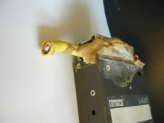
Dünya çapında küresel bir ağ olan Internet yanında, bir kurumun içindeki bilgisayarları birbirine bağlayan yerel ağlar mevcuttur. Bu yerel ağların ilki, Hawaii adalarında 1970'lerin başında ortaya çıkmıştır. Uzaktaki adaları, Honolulu adasındaki Hawaii Üniversitesi ana bilgisayarına bağlayabilmek için telsizler kullanılmıştır, ancak kablo kullanmadan çalışan ağların

Slide 24
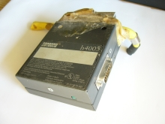

Slide 25
Karşılaştırmak gerekirse, bugünkü ADSL bağlantılarının hızı 0.5 ile 4 Mbps arasında değişmektedir.
Daha sonra kullanılan yerel ağ sistemi ”ince ethernet” olarak adlandırılıp 10Base2 standardını oluşturmuştur. Buradaki fark, kullanılan kablonun daha ince olması ve kolay bükülebilmesidir. Ayrıca vampir tapa yerine BNC fişi denilen yuvarlak fişler kullanılmıştır. BNC fişleri vampir tapaya göre daha pratiktir ve daha seyrek bozulur.
İnce ethernet ve kalın ethernet sistemlerinin sorunu, bütün bilgisayarların aynı kablo üzerinden bağlanmasıdır. Kabloda meydana gelen kopukluklar, vampir tapalardan ya da BNC fişlerinden kaynaklanan sorunlar bu iki ağ teknolojisini bakımı zor bir sistem haline getirmiş, yeni teknolojilerin geliştirilmesine yol açmıştır. Bu sorunların çoğunu çözen sistem ise merkezi sistem ve yıldız yapısı olmuştur.

Slide 26
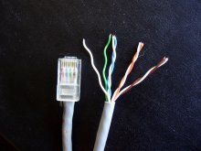

Slide 27
10Base-T adı verilen sistemde daha öncekilerin aksine bir merkez mevcuttur. Hub adı verilen bu merkezden bütün bilgisayarlara teker teker hatlar çekilir ve sistemdeki kabloların düzeni bir yıldız şeklindeymiş gibi hayal edilebilir. Kullanılan kablolama daha önceki sistemlerdeki eşeksenli kablodan farklıdır, binalarda zaten telefon hatları için kullanılmakta olan burulmuş çiftli kablo(twisted pair) kullanılmaktadır. Binalardaki fazladan çekilmiş telefon kablolarını yerel ağ iletişimi için kullanabilmek büyük bir kolaylık olmuş, bu sistem büyük yaygınlık kazanmış ve daha önceki yerel ağ sistemleri tercih edilmez olmuştur. İlk başlarda 10Mbps hızındaki sistem, burulmuş çiftli kabloların yenilenmesiyle 100Mbps(100Base-T) ve 1000Mbps(1000Base-T) hızlarına çıkabilmiştir.
Yıldız yapısında, merkezdeki hub cihazları ilk başlarda basit cihazlardı ve ağdaki bir bilgisayardan gelen veriyi diğer bilgisayarların tümüne gönderirlerdi. Daha sonra kullanılmaya başlayan ağ anahtarlama cihazları(switch) daha gelişmiştir. Bunlar ağa bağlı bilgisayarları

Slide 28
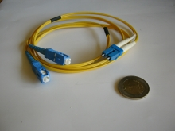
Şimdiye kadarki sistemlerdeki kablolar bir iletkenin (çoğunlukla bakır) içinden geçen elektrik sinyallerine dayanıyordu. Diğer bir kablo teknolojisi fiber optik kablolardır. Fiber optik teknolojisi çok ince plastik ya da cam kablolardan ışık ileterek çalışır.
1970'lerde gelişmeye başlayan fiber optik teknolojisi, ışığın farklı maddelerden geçerkenki davranışlarını temel alır. Maddelerin kırılma indisine ve ışığın geliş açısına göre, ışık bir maddeden diğerine geçerken ya kırılır ya da yansıtılır. Örneğin ışık sudan havaya belli bir açıyla geçerken kırılır ve ışığın kırınımı olarak bildiğimiz durum gerçekleşir. Fiber kabloda ise ışığın belli bir açıyla cam ya da plastikten dışarı çıkmaya çalışırken yansımasından faydalanılır.

Slide 29
Bir fiber kablonun çekirdek kısmı 8-50 mikrometre kalınlığındadır. 1 mikrometre, 1 milimetrenin binde biri kadardır. Karşılaştırmak için, bir insan saçı 17 ile 181 mikrometre arasındadır [*] Çekirdek kısmın etrafında yine cam ya da plastikten bir katman bulunur, ancak burada kullanılan malzeme çekirdekte kullanılandan farklı kırılma indisine sahiptir. Fiber kablonun yapımındaki malzeme seçimiyle ışığın kablo dışına en az kaçak vermesi, böylelikle çok uzun mesafeleri kat edebilmesi amaçlanmıştır.
10Base-T, 100Base-T ve 1000Base-T sistemlerinin fiber kablolarla çalışan türevleri vardır. Fiber kabloların bakır kablolara üstünlükleri; çok uzak mesafelere yükseltici olmadan ulaşabilmesi, elektromanyetik alanlardan etkilenmemesi, aynı hızı sağlayan bakır kablolara kıyasla ince ve hafif olması olarak sıralanabilir.

Slide 30
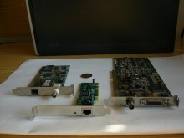
Kablosuz ağlar
Kablolu ağlardan farklı olarak, radyo dalgaları kullanılarak kurulan kablosuz ağ teknolojisi de yaygınlık kazanmaktadır. Kablo döşeme masrafından kurtulunması, hareket halindeki dizüstü bilgisayarlara ağ erişimi sağlaması gibi getirileri vardır. Kablolu ağlara kıyasla hızın yavaş olması, sinyal gürültüsünden, duvarlardan ve yağmurdan etkilenmesi ise kablosuz ağların eksik yönlerindendir. Kablosuz ağ alanında iki farklı standart başı çekmektedir.
802.11(Wi-Fi) kısa mesafede(birkaç yüz metrede) bilgisayarları birbirine bağlamak için kullanılan ve git gide yayılan kablosuz ağ teknolojisidir. 1997 yılında ilk standart yayınlanmış, 1999 yılında ise 802.11a(54 Mbps hızında) ve 802.11b(11Mbps hızında) olarak iki sürümü ortaya çıkmıştır. 2003 yılında standartlaşan 802.11g sürümü, yine 54 Mbps hızında çalışan ancak daha kaliteli sinyal sağlayan bir teknolojidir.

Slide 31
802.16 uzak mesafelerde (50 kilometreye kadar) etkili bir kablosuz ağ teknolojisidir, 2001 yılında onaylanıp standart olmuştur. Daha sonraki sürümleri WiMAX adı ile yaygınlaşmaya başlamıştır. Bu teknolojiyle sabit noktalar arasında iletişim kurulabileceği gibi, taşınabilir cihazlarla(Cep telefonu, dizüstü bilgisayar, el bilgisayarı) da bağlantı sağlanabilir. Bu sistemle binalar arasında bakır ya da fiber kablo çekmek yerine, radyo dalgaları ile hızlı Internet erişimi sağlanabilecektir. Ayrıca 3. nesil cep telefonu teknolojisine(3G ya da Türkçesiyle 3N) bir alternatif oluşturmaktadır.

Slide 32
Şimdiki Zaman ve Gelecek
Teknolojinin kablolu ağlarda geldiği son nokta 10-gigabit ethernet teknolojisidir(10GBASE), fiber kablolar ya da özel bakır kablolar kullanılabilen oldukça yeni bir teknolojidir. 2002 yılında standartlaşmıştır, oldukça pahalıdır ve büyük hıza ihtiyaç duyan bilgi işlem merkezlerinde ya da süper bilgisayarlarda kullanılmaktadır. Kullanımı arttıkça, diğer teknolojilerde olduğu gibi fiyatları düşüp yaygınlaşması beklenebilir. Önce üniversitelerde ve büyük şirketlerde, daha sonra küçük şirketler ve evlerde kullanılmaya başlayacağını düşünebiliriz.
Kablosuz ağlar ise zaten ivmelenerek yayılmakta. 802.16 teknolojisi kablosuz ağları çok uzak mesafelerde de etkin kullanılabilir hale getirdiğinde, erişilmesi ve kablo çekilmesi zor yerlere de internet bağlantısı sağlanabilecektir. Yapılacak daha fazla araştırma ile kablolu ağın hızına yaklaşacak sistemlerin çok tercih edileceğini öngörmek çok da zor değil.

Slide 33
Soru 1; Topoloji nedir ? hangi tür topoloji daha kullanışlıdır.
Cevap; Bilgisaylarürüdür arasında kurulan ağ kuruluş şekline topoloji denir,en kullanışlı olana yıldız topoloji
Soru 2; kablosuz ağlarda ik1 standart başı çekmiştir.bunlar hangileridir?
Cevap ; 802.11(wifi) kısa mesafelerde
802.16 uzak mesafelerde
Soru 3 ; ilk bilgisayar ağının adı nedir?
Cevap ; ARPANET
Soru 4 ; ilk yerel ağ kaç yılında nerde kullanılmıştır?
Cevap ; Hawaii 1970
Soru 5 ; 100 base-T kaç mbps dir ?
Cevap ; 100 mbps

